Slide 1
Léčebná výživa 2.část
Diabetes metillitus
Pavlína Pařízková, nutriční terapeut, FN Brno

Slide 2
Stravování dětí s diabetem
Jídelníček je sestaven individuálně, nelze ho porovnávat např. s doporučením dospělých diabetiků
Nastavení stravy a stravovacího režimu souvisí s typem inzulínu, věkem dítěte, pohybem….
Pracujeme s výměnnými jednotkami, které určuje lékař a může je různě upravovat v průběhu léčby

Slide 3
Rozdělení denních dávek
3 hlavní jídla od sebe vzdáleny minimálně 4h a maximálně 7h
Svačiny 2-3 h po hlavním jídle
1 výměnná jednotka =10 g sacharidů obsažených v určitém množství potraviny nebo pokrmu.

Slide 4
Rozdělení potravin
1.potraviny , které neobsahují žádné sacharidy:
maso, drůbež, ryby, vejce, kvalitní uzeniny s
vysokým obsahem masa, sýry, tuky…
Zařazujeme je v obvyklém množství a
nepočítáme je výměnnými jednotkami

Slide 5
Rozdělení potravin
2. Potraviny, které obsahují minimální množství sacharidů:
zeleninu zařazujeme neomezeně s výjimkou kukuřice, zeleného hrášku, mrkve a červené řepy ( počítáme)

Slide 6
Rozdělení potravin
3. potraviny , které obsahují sacharidy: všechny ostatní potraviny, které nejsou uvedeny ve skupinách předcházejících 1. a 2.
Množství musí být započítáno pomocí výměnných jednotek.
Pro zjednodušení :a) MLÉČNÉ
b) ŠKROBOVÉ
c) OVOCNÉ

Slide 7
Záznam výměnných jednotek
Datum | V J | příklad
snídaně | 5 | 100g chléb, 2 ks vejce ,20 g másla ,hl.salát
Přesnídávka | 2 | 1 střední jablko, 1/2krajíčku chleba, 10 g másla
Oběd | 4,5 | Polévka zeleninová, vepřové na kari, 120g vařené těstoviny, salát rajčatový
svačina | 2 | 200 ml bílý jogurt, 2 ks menší mandarinka
večeře | 4 | Kuřecí steak, 200 g vařené brambory, grilovaná zelenina
II. večeře | 2 | 40 g celozrnná bageta se sýrem, paprika

Slide 8
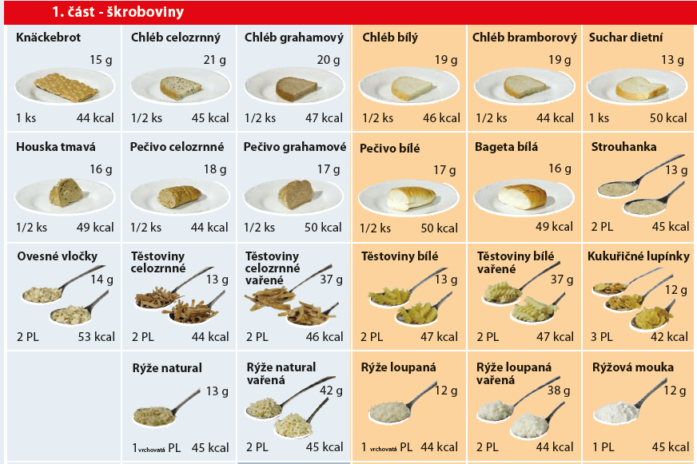

Slide 9
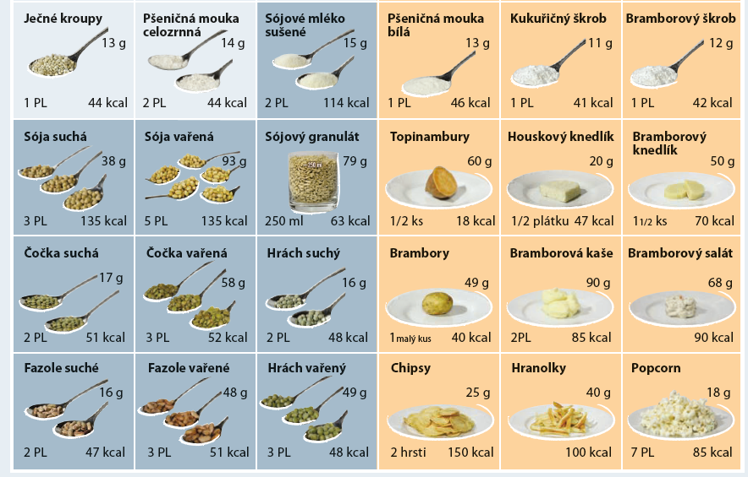

Slide 10
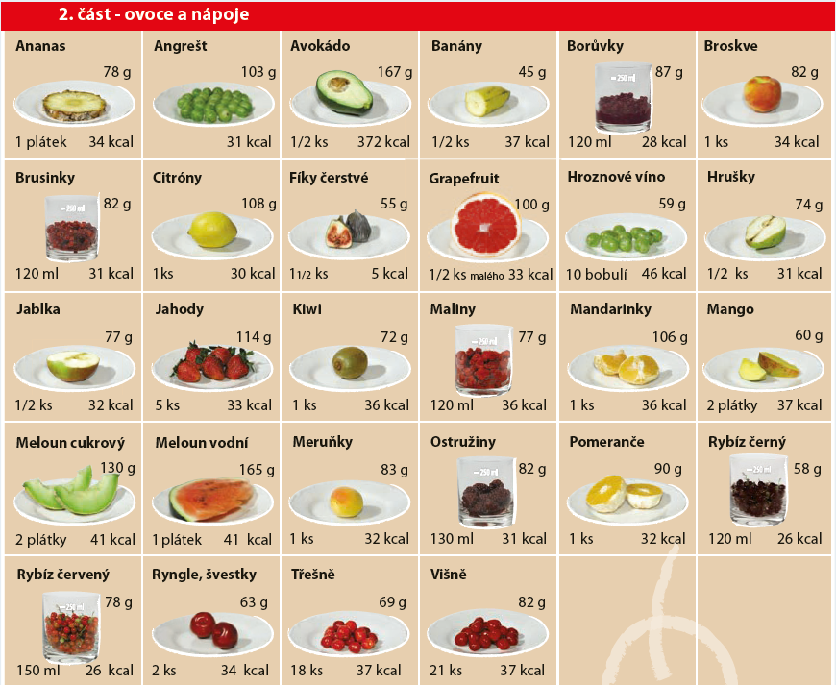

Slide 13
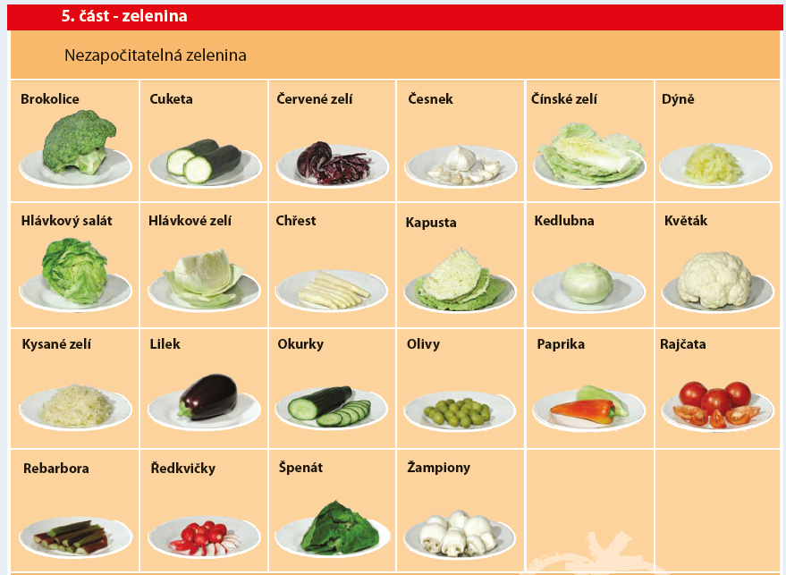

Slide 14
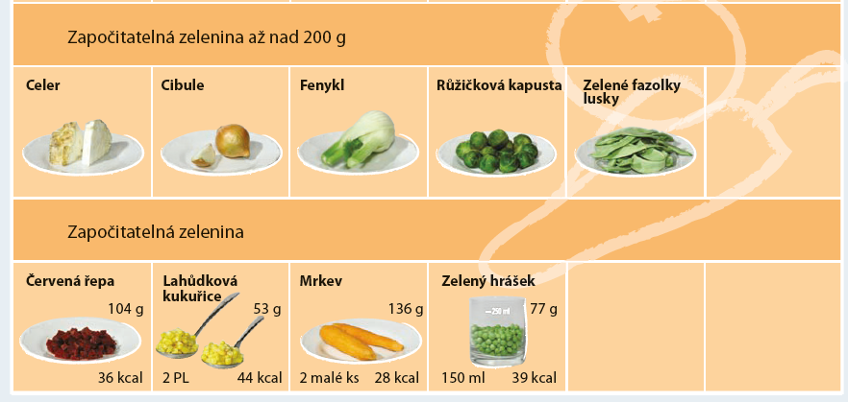

Slide 15
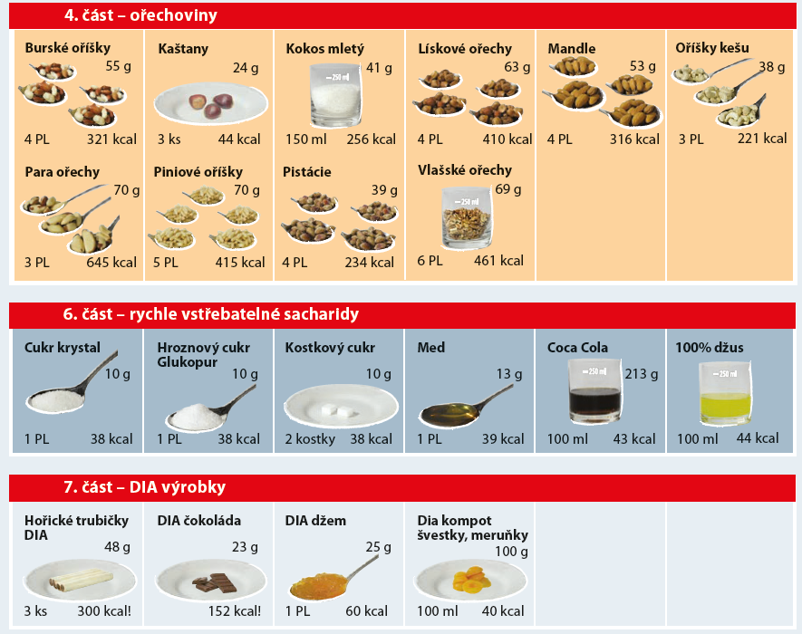

Slide 16
Nutriční postup u diabetika s renální insuficiencí
Úprava dietního režimu dle renální funkce, sestavení jídelníčku dle ordinace diabetologa, nefrologa
Kompenzace diabetu
Zohledňujeme množství draslíku, fosforu, sodíku, cholesterolu…

Slide 17
Nutriční postup u diabetika s renální insuficiencí
Dieta diabetická s omezením bílkovin 9/6
8140 kJ
250 g sacharidů
80 g tuků
50 g bílkovin
Řídíme se rámcovým jídelníčkem, lze sestavit
individuální dietu na vyžádání lékaře

Slide 18
Nutriční postup u diabetika s renální insuficiencí
Omezení draslíku- zdroje:
sušené ovoce/ meruňky/ meruňky, broskve,
brambory, banány, luštěniny, zelenina, ovoce
Jak snížíme ?
Krájíme na menší kousky, luhujeme, vodu slíváme a vaříme ve velkém množství vody

Slide 19
Nutriční postup u diabetika s renální insuficiencí
Omezení soli a slaných výrobků
Omezení fosforu –zdroje:
tavené sýry a tvrdé sýry, mléčné výrobky,
oříšky, kakao, luštěniny, ovesné vločky,
coca-cola, instantní potraviny a nápoje,
játra, paštiky, uzeniny, uzené maso…

Slide 20
Nutriční postupy u pacientů s DM-specifické typy
1. DM na podkladě cystické fibrózy
2. DM při celiakii
3. DM na podkladě pankreatitidy
4. a jiné např. kortikoterapie

Slide 21
DM na podkladě cystické fibrózy
CFRD –cystic fibrosis related diabetes
-pacienti mají horší stav výživy a těžší
postižení plic
Nesmí být restrikce energie!!!!!

Slide 22
DM na podkladě cystické fibrózy
Energie v průměru 120- 150% obvyklého denního doporučeného množství,
individuálně až 200%
Bílkoviny 120-150% RDA( doporučených denních dávek)
Tuky všechny druhy – neomezujeme!
+ podávají se pankreatické enzymy

Slide 23
DM na podkladě cystické fibrózy
Sacharidy- u pacientů s CF se velmi dobře vstřebávají!
Restrikce je tedy absolutně nevhodná!
- ztráta hmotnosti, celkové zhoršení!
dovoleny i volné cukry,
menší množství během dne
Jediné omezení- sladké nápoje ve větším množství

Slide 24
DM na podkladě cystické fibrózy
Vláknina- vyšší podíl je nežádoucí
- zvyšuje pocit nasycení,
- sníží se množství snězeného jídla
Ztráta hmotnosti , poruchy trávení

Slide 25
DM na podkladě cystické fibrózy
Závěr
pravidelná strava 6x denně
upřednostňujeme složené sacharidy
pestrá strava
dostatek vitamínů a minerálních látek
pitný režim
Individuální přístup dle nastavení inzulinoterapie!

Slide 26
DM na podkladě celiakie
Rámcový jídelníček dle doporučené dávky sacharidů na den , obvykle 250g -300g S /den
Jídelníček sestavujeme a řídíme se pravidly diabetických diet –zopakujeme!
Vyloučení lepku !
Nutné sledovat složení výrobku-etikety!

Slide 27
DM na podkladě celiakie
Zcela vyloučíme:
potraviny z pšenice, žita, ječmene, ovsa
a veškeré výrobky a nápoje, které jmenované
obiloviny obsahují nebo z nich byly vyrobené.

Slide 28
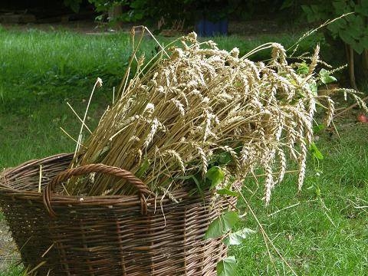
Něco vtipného…doplnit ☺

Slide 29
DM na podkladě celiakie
Potraviny, u kterých je nutné sledovat složení:
kupované majonézy,
tatarské a sojové omáčky,
polévky v sáčku, polotovary,
hotové pokrmy, konzervy, bujóny,
kupované paštiky,
pomazánky, rybí konzervy,

Slide 30
DM na podkladě celiakie
pozor na šunku- kontrolovat etiketu(lepek jako
stabilizátor)
Náhražky masa- Seitan, Robi, Klaso…
Kávovinové směsi, káva z melty
Sušená smetana, šlehačka ve spreji
Jogurty, tvarohy, pudinky …číst etikety

Slide 31
DM na podkladě celiakie -úskalí
Vhodné pacienta seznámit s glykemickým indexem
Kukuřice má vyšší GI
Pohanka střední GI
Zaměřit se na bílkoviny ( blp pečivo a některé výrobky mají nižší obsah bílkovin)

Slide 32
DM na podkladě celiakie
Přílohy ……………………………....za 35 g sacharidů
vařené brambory ……………………200 g
bramborová kaše…………………….230 g
BLP těstoviny před úpravou……...50 g
vařená rýže……………………………..120 g
BLP knedlík………………………………100 g
bramborový knedlík………………..120 g
jáhly, pohanka před úpravou……..60 g

Slide 33
DM na podkladě celiakie
BLP/9- 250g | Příklad jídelníčku, množství se řídí rámcovým jídelníčkem
Snídaně | Blp chléb , máslo, šunka, rajče
Přesnídávka | Jablko, Racio Free chlebík
Oběd | Polévka zeleninová, grilovaný tuňák, vařené brambory, okurkový salát
Svačina | Kefírové mléko, rýžový chlebíček
Večeře | zapečené BLP těstoviny s masem , salát z červené řepy
II. Večeře | BLP pečivo, jogurt

Slide 34
DM na podkladě pankreatitidy
Enterální výživa cestou NJS
(za Vaterovu papilu ):
diabetické přípravky- Diben, Nutricomp D,
Glucerna Select, Novasource Diabet Plus,
Nutrison Diason

Slide 35
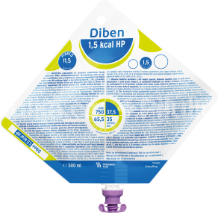

Slide 37
DM na podkladě pankreatitidy Nutriční postup při rozjídání po EV
Enterální výživa v plné dávce
Pacienta postupně zatěžujeme stravou
Monitorujeme příjem stravy
Propočítáváme skutečný příjem sacharidů, energie + kalkulujeme s množstvím energie a sacharidů v enterální výživě

Slide 38
DM na podkladě pankreatitidy Nutriční postup při rozjídání po EV
Porovnáme s nastavenou potřebou Kj, B, S, T
Sledujeme glykemický profil, hodnoty albuminu, prealbuminu, amyláz, JT,… hmotnost pacienta ve vývoji…
Postupně snižujeme dávku enterální výživy o 250-500 ml denně, lze upravovat individuálně

Slide 39
DM na podkladě pankreatitidy Nutriční postup při rozjídání po EV
Rozpis pankreatické diety u diabetika
1.den pankreatická dieta:
snídaně- čaj, 2 starší rohlíky
oběd- rýžový odvar, 1 rohlík
svačina- čaj, 1 rohlík
večeře- rýžový odvar, 1 rohlík

Slide 40
DM na podkladě pankreatitidy Nutriční postup při rozjídání po EV
2.den-nutná dieta 14- nutriční indiv. plán
Snídaně- čaj,2 ks starší rohlík
Oběd- rýžový odvar s mrkvovou
šťávou, bramborová kaše (bez mléka)
Svačina- čaj, rohlík
Večeře- krupičná kaše (bez cukru a bez mléka)

Slide 41
DM na podkladě pankreatitidy Nutriční postup při rozjídání po EV
3.den pokračuje dieta 14
Snídaně- čaj, 2 rohlíky
Oběd- polévka bramborová lisovaná, rýžová
kaše( mléko+ voda), bez cukru,
jablkový kompot dia
Svačina- čaj, rohlík
Večeře- citronová omáčka, lisované
brambory

Slide 42
DM na podkladě pankreatitidy Nutriční postup při rozjídání po EV
4.den- dieta 9/4S s přísným omezením tuku
Při plném přijmu již enterální výživa nepodávána, enterální sonda vytažena
5.den- dieta 9S
Při nedostatečném příjmu stravy u malnutričního pacienta, lze ordinovat sipping

